Slide 1
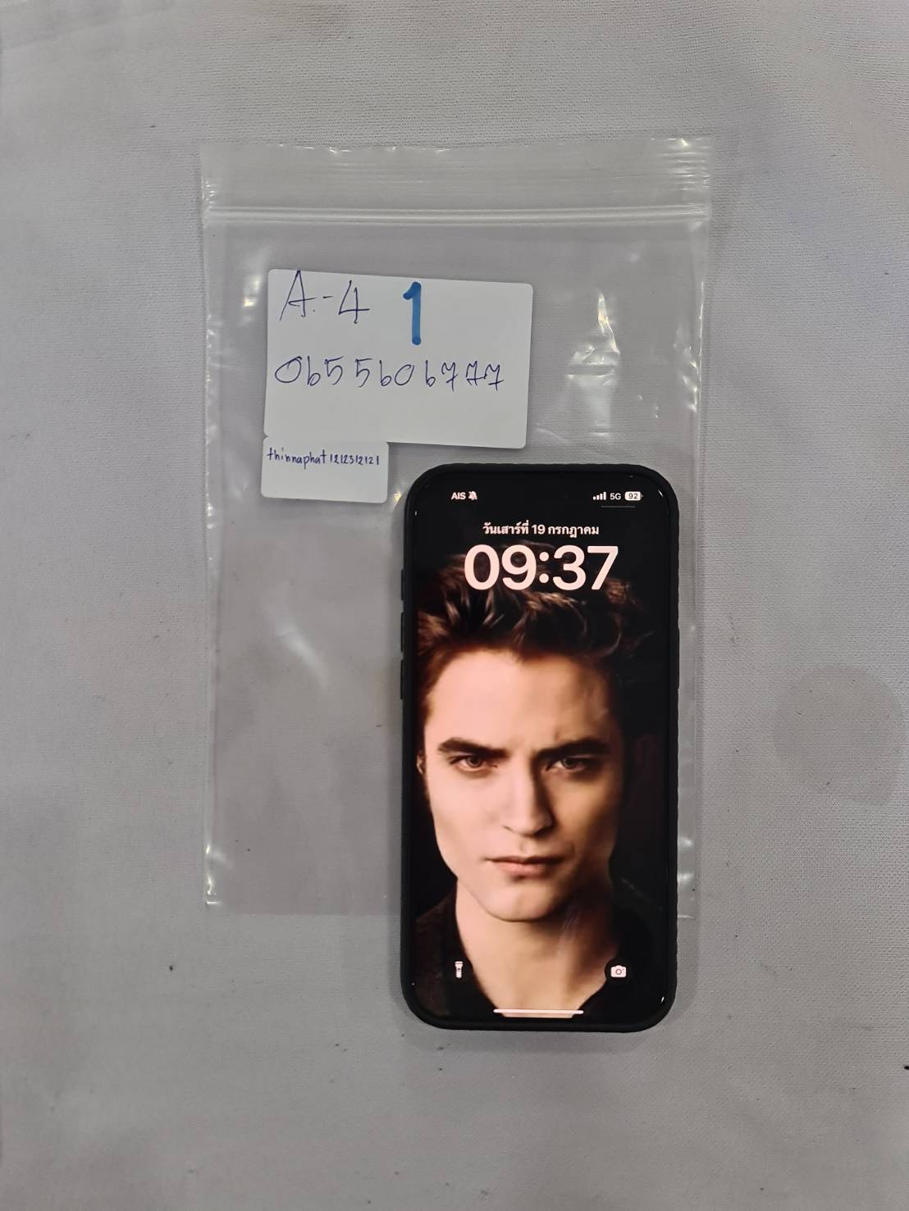
ภาพถ่าย บัญชีทรัพย์ประกอบบันทึกการตรวจค้น/ตรวจยึด
(พยานหลักฐานในคดี)
สถานีตำรวจ กองกำกับการ 3 กองบังคับการปราบปราม
สถานที่บันทึก ส.ทล.1 กก.2 บก.ทล.
วัน เดือน ปี ที่บันทึก 19 กรกฎาคม 2568 เวลาประมาณ 08.00 น.
สถานที่ตรวจค้น/ตรวจยึด หมู่บ้าน The Code Lumpaya เลขที่ 128/287 ม.4 ต.ลำพยา อ.เมืองนครปฐม จว.นครปฐม (ในตัวเป้าหมาย)
ลำดับที่ 1
ภาพแสดง : โทรศัพท์มือถือ ยี่ห้อ iPhone รุ่น 16 Promax สีดำ
ให้ตรวจภาพแล้วถูกต้อง จึงให้ลงชื่อไว้เป็นหลักฐาน
(ลงชื่อ) ……………………………………………………………………. ผู้ต้องหา/อ่าน/นำตรวจยึด
(ลงชื่อ) ……………………………………………………………………. หัวหน้าชุดตรวจค้น/ยึด
(ลงชื่อ) ……………………………………………………………………. บันทึก/ตรวจค้น/ยึด

